Slide 1
Таблица умножения
и деления на два
Интерактивный трёнажер для учащихся 2 – 3-х классов
Автор-составитель:
Пасынок Юлия Юрьевна,
заместитель директора по УВР,
учитель начальных классов
МБОУ НОШ № 21 г. Южно-Сахалинска,
Сахалинская область, 2018

Slide 2
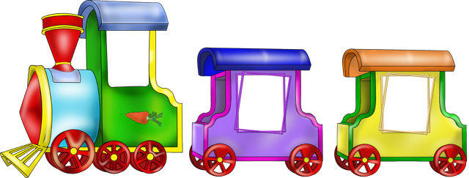
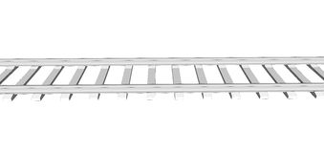
5 х 2
10
12

Slide 3
16 : 2
8
9

Slide 4
4 х 2
8
6

Slide 5
14 : 2
6
7

Slide 6
8 х 2
16
18

Slide 7
6 : 2
2
3

Slide 8
3 х 2
8
6

Slide 9
10 : 2
5
6

Slide 10
9 х 2
18
16

Slide 11
14 : 2
7
8

Slide 13
За основу теста взят шаблон Царенко Екатерины Валерьевны, «http://pedsovet.su/»
Задания теста составлены в соответствии с УМК:
Моро М.И. Математика. 2 класс. Учебник для общеобразоват. организаций. В 2 ч. – М.: Просвещение, 2018

